Slide 1
ПОЛОЖЕНИЕ
О МАТЕМАТИЧЕСКОЙ ИГРЕ
«ВЕЛИКОЛЕПНАЯ ПЯТЁРКА»
ДЛЯ УЧАЩИХСЯ 6-Х КЛАССОВ ШКОЛ ГОРОДА КОВРОВА
РАЗРАБОТАЛИ УЧИТЕЛЯ МАТЕМАТИКИ МБОУ СОШ №15:
Захарова Е. А., Аксёнова Н. В., Ивакина Г. В.

Slide 2
ЦЕЛИ И ЗАДАЧИ ИГРЫ:
ЦЕЛИ И ЗАДАЧИ ИГРЫ:
организовать подготовку шестиклассников к олимпиадному движению в городе;
способствовать развитию умения учащихся работать в команде;
создать условия для выявления одарённых детей;
способствовать популяризации предмета математики;
создать условия для развития творческих способностей учащихся.

Slide 3
УСЛОВИЯ И СРОКИ ПРОВЕДЕНИЯ ИГРЫ:
Состав команды: 5 человек.
Сроки проведения: февраль (ориентировочная дата проведения игры 2012 года – 21 февраля).
Место проведения: МБОУ СОШ №15 (ул. Сосновая,13а).
Сбор и регистрация команд: с 9.30 до 10.00.
Начало игры: 10.00.
Для участия в игре необходимо подать письменную заявку в оргкомитет (МБОУ СОШ №15) до 07.02.2012.
(форма заявки – в раздаточном материале)

Slide 4
СОДЕРЖАНИЕ ИГРЫ:
СОДЕРЖАНИЕ ИГРЫ:
ЭТАП 1.
ОДИН – ЗА ВСЕХ, И ВСЕ - ЗА ОДНОГО.
Все команды одновременно получают одну и ту же текстовую задачу и письменно дают ответы на вопросы к ней. Максимальное время работы на этапе – 20 минут.

Slide 5
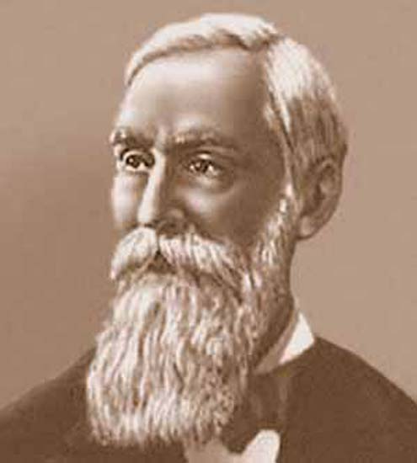
СОДЕРЖАНИЕ ИГРЫ:
ЭТАП 2.
МИСТЕР ИКС.
Основное задание: командам предлагается расшифровать фамилию учёного, внесшего вклад в развитие математики.
Дополнительное задание: ответить на вопрос – чем знаменит этот человек?

Slide 6
СОДЕРЖАНИЕ ИГРЫ:
ЭТАП 3 (ИНДИВИДУАЛЬНЫЙ ТУР).
ЛУЧШИЙ МАТЕМАТИК.
Каждому участнику предлагается выполнить 5 заданий различной тематики. Максимальное время работы на этапе – 20 минут.

Slide 7
СОДЕРЖАНИЕ ИГРЫ:
ЭТАП 4.
ШАРАДЫ И РЕБУСЫ.
Командам предлагается разгадать 10 ребусов или шарад. Максимальное время работы на этапе – 20 минут.

Slide 8
СОДЕРЖАНИЕ ИГРЫ:
ЭТАП 5.
МАТЕМАТИЧЕСКИЙ
БРЕЙН - РИНГ
Мини-игра, состоящая из двух туров по 5 вопросов каждый. Ориентировочное время работы на этапе – 20 минут.

Slide 9
СОСТАВ И РЕГЛАМЕНТ РАБОТЫ ЖЮРИ:
в состав жюри входят учителя математики, сопровождающие команды школ города;
итоги подводятся по каждому этапу отдельно и по результатом всей игры на основании критериев оценивания, разработанных организаторами игры.

Slide 10
ОЦЕНИВАНИЕ РАБОТ УЧАЩИХСЯ

Slide 11
ЭТАП | МАКСИМАЛЬНЫЙ БАЛЛ | ВРЕМЯ, ОТВЕДЁННОЕ ДЛЯ ПРОХОЖДЕНИЯ ЭТАПА
1 | 5 | 15 мин
2 | основное задание: 5 дополнительное задание: 5 | 15 мин
3 | 50 | 20 мин
4 | 10 | 10 мин
5 | 10 | ~ 20 мин
ИТОГО: | 85 баллов | 80 мин

Slide 12
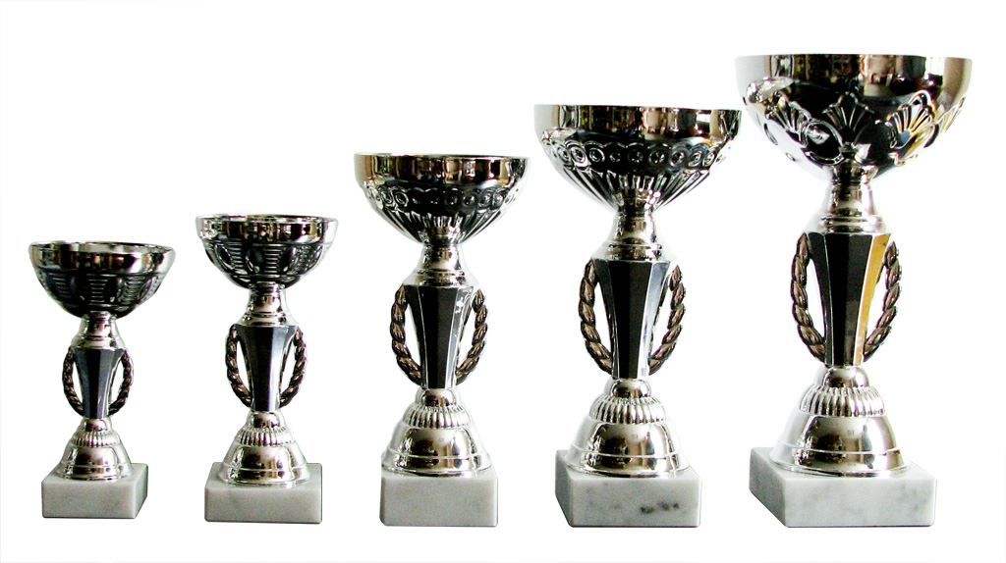
НАГРАЖДЕНИЕ
По результатам игры награждаются:
команды, набравшая наибольшее количество баллов на каждом из пяти этапов игры;
команда, набравшая наибольшее количество баллов по итогам всей игры («великолепная пятёрка»);
пять участников, набравших наибольшее количество баллов при прохождении 3 этапа (индивидуальный тур).

Slide 13
Б Л А Г О Д А Р И М ЗА ВНИМАНИЕ!
В создании презентации использовались материалы сайта images.yandex.ru.
Автор презентации: Е. А. Захарова

